Slide 1
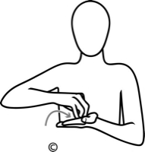
SMOG
Wat is SMOG?
Hoe organiseren we dit binnen Merlijn?
→ filmfragment
onze ervaringen
een ouder aan het woord

Slide 2
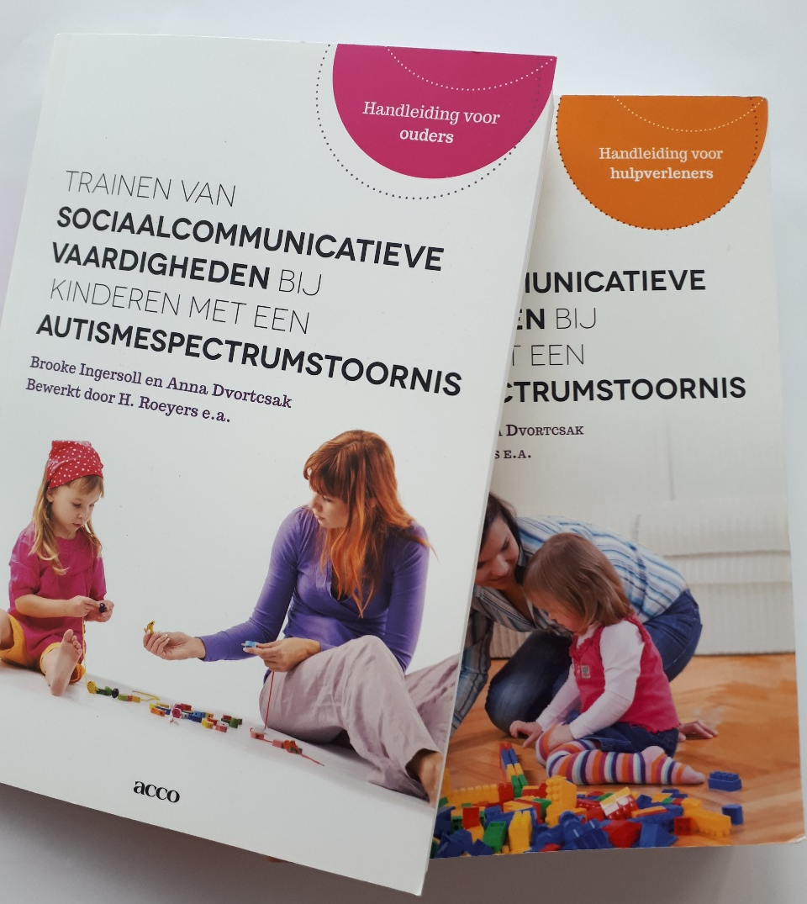
ImPACT
Wat is ImPACT?
Hoe organiseren we dit binnen Merlijn?
onze ervaringen
pijnpunten
troeven
een ouder aan het woord

Slide 3
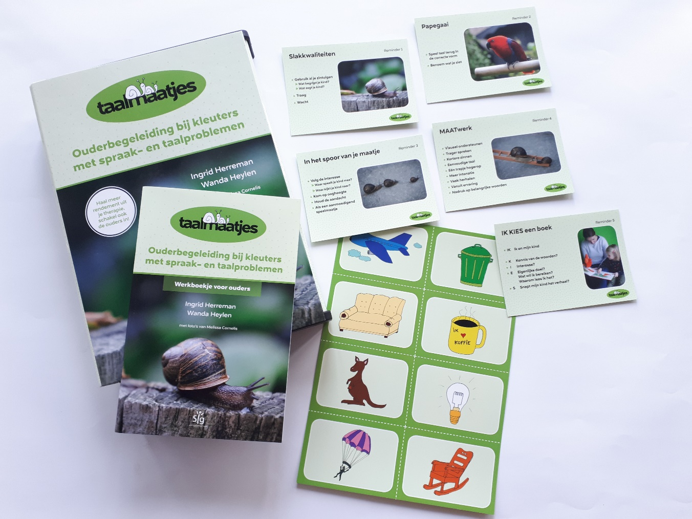
TOEKOMSTPLANNEN
Taalmaatjes
‘Wanneer gaat mijn kind spreken?’
voedingsbegeleiding

Slide 4
VRAGEN? www.merlijnvzw.be

